Slide 1
科学技術と理科教育
2014/5/27 理科教育論１
〜STS教育の実践〜
川村研究室 安藤百合子 堀文彦

Slide 2
問題①
ＳＴＳ教育とは？？

Slide 3
ＳＴＳ教育とは
Science Technology & Society
科学Sと技術Tと社会Sの複合的な課題に、
総合的な視点をもって多方面からの解決を
目指すような学力を育てること。
Ｓ：科学
Ｔ：技術
Ｓ：社会

Slide 4
問題②
なぜＳＴＳ教育？？

Slide 5
ＳＴＳ教育が必要な理由
科学技術で開発優先
社会的な問題（経済、法律）が生じる。
Notes:
科学技術は、人間がより良く生きていくために生まれたものです。 その科学技術がかえって人間の首を絞めるような結果を生んでしまうこともある。 作用の大きさにばかり目を向けて反作用の存在に気付かなかった愚かさの結果ともいえますし、 あえて反作用に目を向けずに突っ走らせてしまう。
物事を総合的な視点から見ていく必要がある。

Slide 6
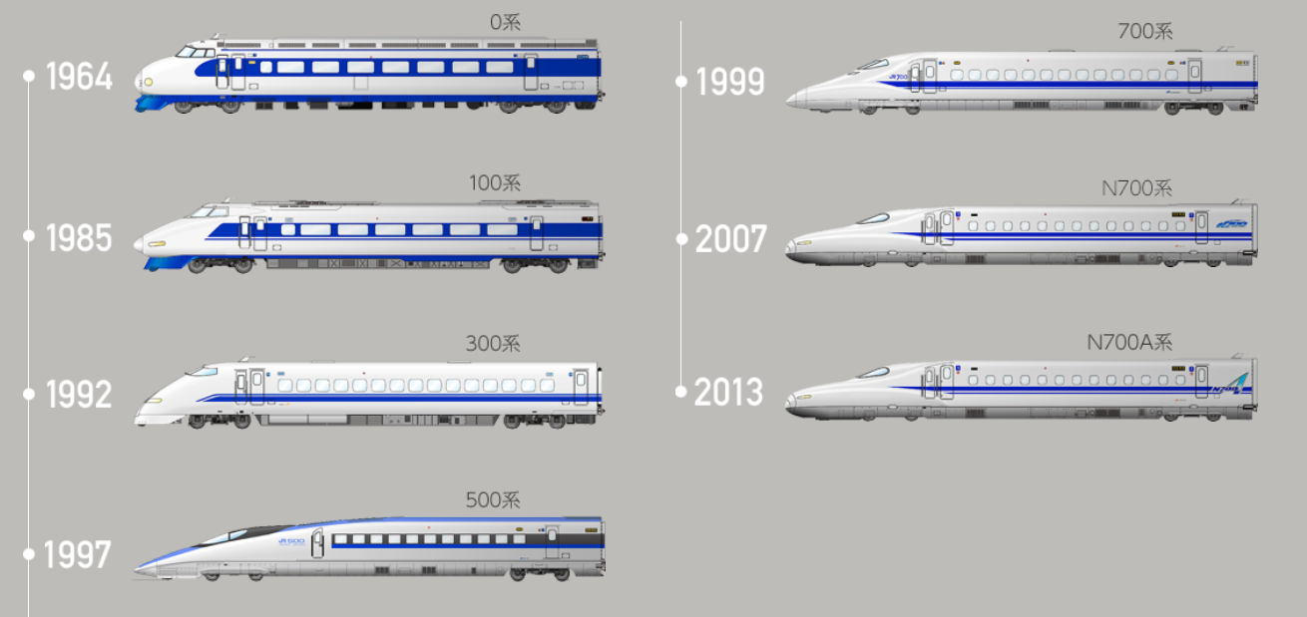
例１ 新幹線の進化
図１ 歴代の東海道新幹線

Slide 7
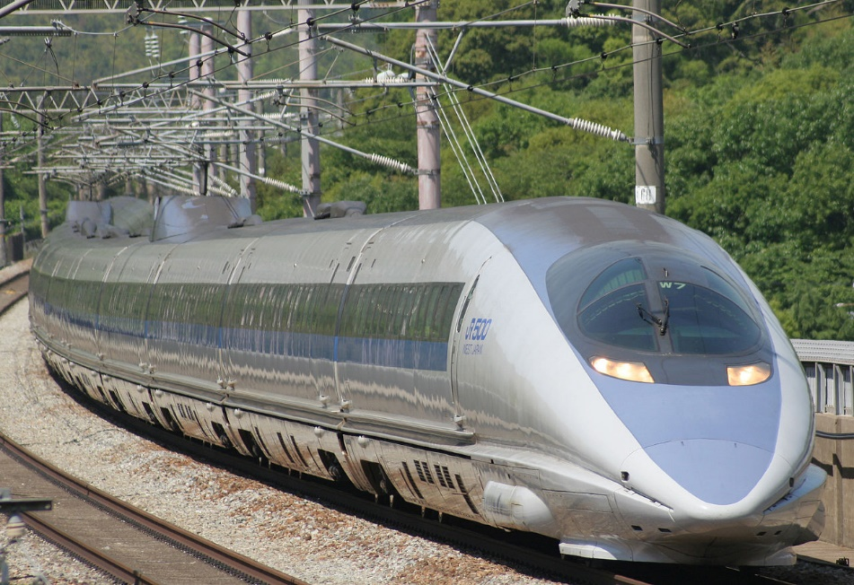
例１ 新幹線の進化
○新幹線５００系
・１９９７年３月デビュー
・３００km/hで営業運転
（ギネスにも登録）
・空気抵抗、騒音低減のため
戦闘機のようなデザイン
（子どもに大人気）
図２ 新幹線５００系
画像元：
（http://ja.wikipedia.org/wiki/%E6%96%B0%E5%B9%B9%E7%B7%9A500%E7%B3%BB%E9%9B%BB%E8%BB%8A）

Slide 8
例１ 新幹線の進化
○５００系の弱点
製造費が１編成４６億円。
⇒現在のもの（７００系）より約１０億円高い。
カーブの多い区間では性能を生かしきれない。
座席数が少ないため、代替車に使えない。
２０１２年２月 のぞみ引退

Slide 9
例２ 原子力発電再稼働問題
○賛成意見
発電コストが低い。
二酸化炭素排出しない。（地球温暖化防止）
代わりがない。
○反対意見
事故時の被害の大きさ。
核廃棄物の管理、処理。
日本は地震多発地帯。
総合的な視点から解決してく必要がある。

Slide 10
[ワーク] STS教育の実践例について
各班ごとに実践例についてネットを用いて調べる
１つ実践例を決め、そのテーマについて意見交換をする
実践例と、それに対する意見をパワポにまとめる
発表をする（２分程度）
感想だけにしない！
自分たちなりに分析して、自分ならどのように実践するかなど、将来教師になって授業を行う際の具体的な展望をまとめる。

Slide 11
[ワーク] STS教育の実践例について
パワポに必ず入れて欲しいもの
表紙・・・題名、メンバーの名前（フルネーム）
実践例についてまとめたもの
今後の展望など、実践例から自分たちが考えたこと
終わりのページ
その他のレイアウトなどは自由です。
みんなにわかりやすく、伝わりやすいパワポ作りと発表を心がけ、グループでアイデアを出し合い、工夫しましょう！！

Slide 12
水俣病を題材としたSTS教育の実践例
０班 堀 文彦（B）
安藤 百合子（OB）

Slide 13
１. 概要
高校２年生 化学の授業（１１コマ）
学習内容
水俣病について
生態系と水俣病（科学的側面）
水俣病の背景（社会的側面）
水俣病の発見と周囲の反応（社会的側面）
科学の方法・役割と限界（技術的側面）
補償問題と裁判（社会的側面）
水俣病のその後と現在（社会的側面）
世界と水俣病（社会的側面）
Notes:
科学的側面：水俣湾の生物による有機水銀の生物濃縮

Slide 14
２. 授業について
授業方法の特徴
ロールプレイ：模擬裁判など
・・・被害者（漁民）VS加害者（化学工業の会社）
さまざまな立場から水俣病について考える工夫
「科学技術を進める側」 と 「社会」

Slide 15
３. 自分たちが考えたこと
STS教育の目指すもの
授業を通して、科学を学ぶ意味や価値を見出させること
科学技術と社会は、どちらか片方のみでは暴走したり、
発展できず、総合的に学ぶ必要があるということに
気づかせること
実際はなかなか授業時間をさけない・・・
特別に授業を設定せずとも、普段の理科の授業から、
社会問題と絡めて話をしたり、生徒が問題について考え、
発信できる場（レポートなど）を設けたい。

Slide 16
ご清聴ありがとうございました。
質問やご指摘があれば、よろしくお願いいたします。

